Slide 1
算法设计与分析
华北电力大学
控制与计算机工程学院

Slide 2
主要内容
Dynamic Programming
1
动态规划概述
2
求解整数拆分问题
3
求解最大连续子序列和问题
4
求解三角形最小路径问题

Slide 3
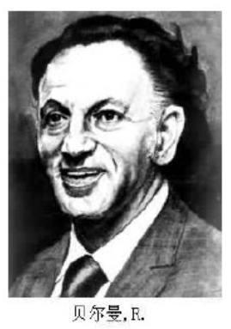
动态规划是运筹学的一个重要分支，是求解决策过程最优化的数学方法。20世纪50年代初美国数学家R.E.Bellman等人在研究多阶段决策过程(multistep decision process)的优化问题时，提出了著名的最优化原理(principle of optimality)，把多阶段过程转化为一系列单阶段问题，利用各阶段之间的关系，逐个求解，创立了解决这类过程优化问题的新方法——动态规划。

Slide 4
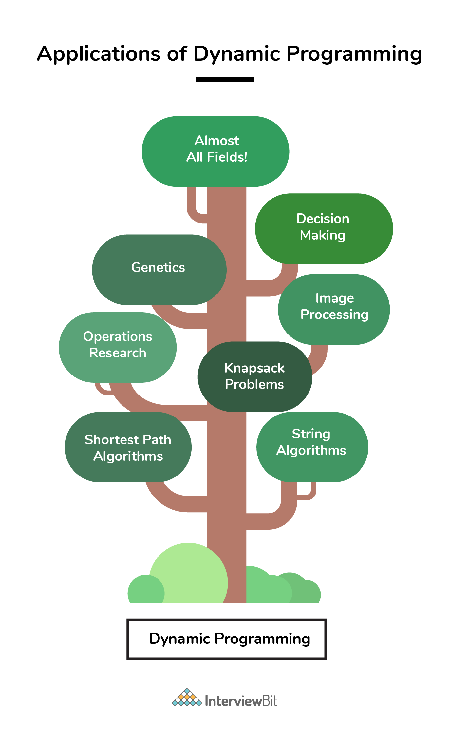

DYNAMIC PROGRAMMING
Scheduling
optimization
Viterbi
Resource Allocation
Richard Bellman
Route finding
Computer Networks
Computer Vision
Multistep Decision Process
Markov Decision Process
bioinformatics

Slide 5
动态规划概述
从求解斐波那契数列看动态规划法
求解斐波那契数列的递归算法
int count=1; //累计调用的步骤
int Fib(int n)
{ printf("(%d)求解Fib(%d)\n"，count++，n);
if (n==1 || n==2)
{ printf(" 计算出Fib(%d)=%d\n"，n，1);
return 1;
}
else
{ int x=Fib(n-1);
int y=Fib(n-2);
printf(" 计算出Fib(%d)=Fib(%d)+Fib(%d)=%d\n"，
n，n-1，n-2，x+y);
return x+y;
}
}

Slide 6
动态规划概述
Fib1(5)时的输出结果：
（1）求解Fib(5)
（2）求解Fib(4)
（3）求解Fib(3)
（4）求解Fib(2)
计算出Fib(2)=1
（5）求解Fib(1)
计算出Fib(1)=1
计算出Fib(3)=Fib(2)+Fib(1)=2
（6）求解Fib(2)
计算出Fib(2)=1
计算出Fib(4)=Fib(3)+Fib(2)=3
（7）求解Fib(3)
（8）求解Fib(2)
计算出Fib(2)=1
（9）求解Fib(1)
计算出Fib(1)=1
计算出Fib(3)=Fib(2)+Fib(1)=2
计算出Fib(5)=Fib(4)+Fib(3)=5

Slide 7
Fibonacci Sequence
fib(n)=fib(n-1)+fib(n-2)
fib(0)=0
fib(1)=1
time complexity = ?
int fib(int n){
if(n<=1)
return n;
else
return fib(n-1) + fib(n-2);
}

Slide 8

How to remove redundancy?
Prevent repeated calculation.
Fibonacci Sequence
fib(6)
fib(5)
fib(4)
fib(4)
fib(3)
fib(3)
fib(2)
fib(3)
fib(2)
fib(2)
fib(1)
fib(2)
fib(1)
fib(1)
fib(0)
fib(2)
fib(1)
fib(1)
fib(0)
fib(1)
fib(0)
fib(1)
fib(0)
MEMOIZATION
base case
fib(1)
fib(0)
memo[2]=1
memo[3]=2
memo[4]=3
memo[5]=5
level 1： 1 node
level 2： 2 node
level 3： 4 node
level 4： 8 node
length of solution = n O(2^{n})

Slide 9
动态规划概述
可知：
（1）递归调用Fib(5)采用自顶向下的执行过程，从调用Fib(5)开始到计算出Fib(5)结束。
（2）计算过程中存在大量的重复计算，例如求Fib(5)的过程如图8.1所示，存在两次重复计算Fib(3)值的情况。
Fib(5)
Fib(4)
Fib(3)
Fib(3)
Fib(2)
Fib(2)
Fib(1)
Fib(2)
Fib(1)

Slide 10
动态规划概述
为此避免重复设计，设计一个dp数组，dp[i]存放Fib(i)的值，首先设置dp[1]和dp[2]均为1，再让i从3到n循环以计算dp[3]到dp[n]的值，最后返回dp[n]即Fib1(n)。对应的算法1如下：
int dp[MAX]; //所有元素初始化为0
int count=1; //累计调用的步骤
int Fib1(int n)
{ dp[1]=dp[2]=1;
printf("(%d)计算出Fib(1)=1\n"，count++);
printf("(%d)计算出Fib(2)=1\n"，count++);
for (int i=3;i<=n;i++)
{ dp[i]=dp[i-1]+dp[i-2];
printf("(%d)计算出Fib(%d)=%d\n"，count++，i，dp[i]);
}
return dp[n];
}

Slide 11
动态规划概述
执行Fib1(5)时的输出结果如下：
（1）计算出Fib1(1)=1
（2）计算出Fib1(2)=1
（3）计算出Fib1(3)=2
（4）计算出Fib1(4)=3
（5）计算出Fib1(5)=5

Slide 12
动态规划概述
其执行过程改变为自底向上，即先求出子问题解，将计算结果存放在一张表中，而且相同的子问题只计算一次，在后面需要时只有简单查表，以避免大量的重复计算。
Fib(5)
Fib(4)
Fib(3)
Fib(2)
Fib(3)
查表得到
查表得到
Fib(2)
Fib(1)

Slide 13
动态规划概述
原问题
上述求斐波那契数列的算法Fib1属于动态规划法，其中数组dp（表）称为动态规划数组。动态规划法也称为记录结果再利用的方法，其基本求解过程如右图所示
子问题1
子问题2
…
子问题n
填表
原问的解

Slide 14
Breaking down the problem into simpler subproblems

Slide 15
Breaking down the problem into simpler subproblems
Notes:
Using subproblems together to solve larger problem

Slide 16
Breaking down the problem into simpler subproblems
Notes:
Using subproblems together to solve larger problem

Slide 17
Breaking down the problem into simpler subproblems
Notes:
Using subproblems together to solve larger problem

Slide 18
Breaking down the problem into simpler subproblems
Notes:
Using subproblems together to solve larger problem

Slide 19
Breaking down the problem into simpler subproblems
Notes:
Using subproblems together to solve larger problem

Slide 20
Using subproblems together to solve larger problem

Slide 21
Using subproblems together to solve larger problem
Notes:
Using subproblems together to solve larger problem

Slide 22
Using subproblems together to solve larger problem
Notes:
Using subproblems together to solve larger problem

Slide 23
Using subproblems together to solve larger problem
Notes:
Using subproblems together to solve larger problem

Slide 24
Using subproblems together to solve larger problem
It also gives us a life lesson - Make life less complex. There is no such thing as big problem in life. Even if it appears big, it can be solved by breaking into smaller problems and then solving each optimally.

Slide 25
动态规划概述
动态规划的原理
动态规划是一种解决多阶段决策问题的优化方法，把多阶段过程转化为一系列单阶段问题，利用各阶段之间的关系，逐个求解。
每步求解的问题是后面阶段求解问题的子问题. 每步决策将依赖于以前步骤的决策结果.

Slide 26
动态规划概述
1. 动态规划的相关概念
示例：在A处有一水库，现需要从A点铺设一条管道到E点，边上的数字表示与其相连的两个地点之间所需修建的管道长度，用c数组表示，例如c(A，B₁)=2。现要找出一条从A到E的修建线路，使得所需修建的管道长度最短。
B₁
7
C₁
3
4
2
4
D₁
3
3
6
A
4
B₂
2
C₂
E
4
3
4
3
D₂
6
3
B₃
2
C₃
5
3

Slide 27
动态规划概述
在从A～E的过程中，依据按位置所做的决策的次数及所做决策的先后次序，将问题分为5个阶段，阶段变量用于表示各阶段，这里阶段变量k为1～5，图中第5阶段是虚拟的一个边界阶段。
k=1
k=2
k=3
k=4
k=5
B₁
7
C₁
3
2
4
4
D₁
3
3
6
A
4
B₂
2
C₂
E
4
3
4
3
D₂
6
3
B₃
2
C₃
5
3

Slide 28
动态规划概述
B₁
7
C₁
3
2
4
4
D₁
3
3
6
A
4
B₂
2
C₂
E
4
3
D₂
4
3
6
3
B₃
2
C₃
5
3
设最优指标函数f(s)表示状态s到终点E的最短路径长度，用k表示阶段，则对应的状态转移方程如下：
S₂={B₁，B₂，B₃}
s₂取S₂的元素
D₂(B₁)={C₁，C₂}
x₂取D₂(B₁)的元素
符号示例

Slide 29
动态规划概述
2. 动态规划问题的解法
逆序解法
顺序解法

Slide 30
动态规划概述
（1）动态规划问题的逆序解法
B₁
7
C₁
3
4
2
4
D₁
3
3
6
A
4
B₂
2
C₂
E
4
3
D₂
4
f(s)表示状态s到终点E的最短路径长度
3
6
3
B₃
2
C₃
5
3
k=4
求解E→A的过程（用next表示路径上一个顶点的后继顶点）：
① 第5阶段
f(E)=0
② 第4阶段
f(D₁)=MIN(c(D₁，E)+f(E))=3， next(D₁)=E
f(D₂)=MIN(c(D₂，E)+f(E))=4， next(D₂)=E

Slide 31
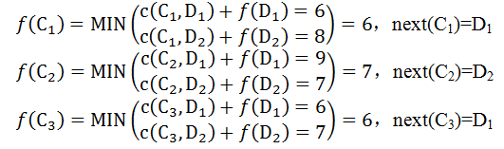
动态规划概述
B₁
7
C₁
3
4
2
4
D₁
3
3
6
A
4
B₂
2
C₂
E
4
3
D₂
4
3
6
3
B₃
2
C₃
5
3
③ 第3阶段
k=3

Slide 32
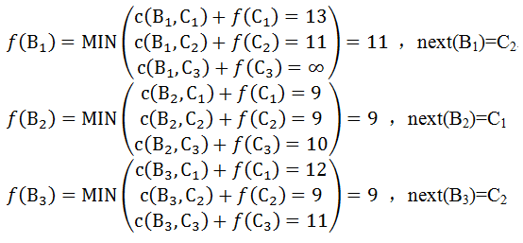
动态规划概述
B₁
7
C₁
3
4
2
4
D₁
3
3
6
A
4
B₂
2
C₂
E
4
3
D₂
4
3
6
3
B₃
2
C₃
5
3
④ 第2阶段
k=2

Slide 33

动态规划概述
B₁
7
C₁
3
4
2
4
D₁
3
3
6
A
4
B₂
2
C₂
E
4
3
D₂
4
3
6
3
B₃
2
C₃
5
3
⑤ 第1阶段
k=1
由f(A)=12求出的最短路径长度为12
由next(A)=B₃，next(B₃)=C₂，next(C₂)=D₂，next(D₂)=E，推出最短路径为A→B₃→C₂→D₂→E。

Slide 34
动态规划概述
（2）动态规划问题的顺序解法
A→E对应的的状态转移方程如下：
f(s)表示初始状态A到状态s的最短路径长度
B₁
7
C₁
3
4
2
4
D₁
3
3
6
A
4
B₂
2
C₂
E
4
3
D₂
4
3
6
3
B₃
2
C₃
5
3

Slide 35
动态规划概述
B₁
7
C₁
3
4
2
4
D₁
3
3
6
f(s)表示初始状态A到状态s的最短路径长度
A
4
B₂
2
C₂
E
4
3
D₂
4
3
6
3
B₃
2
C₃
5
3
用pre表示路径上一个顶点的前驱顶点，其求解A→E的过程：
k=2
① 第1阶段
f(A)=0
② 第2阶段
f(B₁)=MIN(f(A)+c(A，B₁))=2， pre(B₁)=A
f(B₂)=MIN(f(A)+c(A，B₂))=4， pre(B₂)=A
f(B₃)=MIN(f(A)+c(A，B₃))=3， pre(B₃)=A

Slide 36
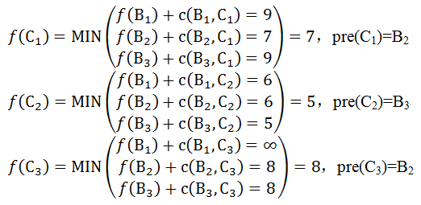
动态规划概述
B₁
7
C₁
3
4
2
4
D₁
3
3
6
A
4
B₂
2
C₂
E
4
3
D₂
4
3
6
3
B₃
2
C₃
5
3
③ 第3阶段
k=3

Slide 37
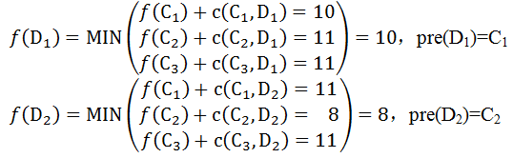
动态规划概述
B₁
7
C₁
3
4
2
4
D₁
3
3
6
A
4
B₂
2
C₂
E
4
3
D₂
4
3
6
3
B₃
2
C₃
④ 第4阶段
5
3
k=4

Slide 38

动态规划概述
B₁
7
C₁
3
4
2
4
D₁
3
3
6
A
4
B₂
2
C₂
E
4
3
D₂
4
3
6
3
⑤ 第5阶段
B₃
2
C₃
5
3
k=4
由f(E)=12求出的最短路径长度为12
由pre(E)=D₂，pre(D₂)=C₂，pre(C₂)=B₃，pre(B₃)=A，推出最短路径为A→B₃→C₂→D₂→E。

Slide 39
动态规划概述
动态规划设计要素
问题建模，优化的目标函数是什么？约束条件是什么？
如何划分子问题?
（边界）
3. 问题的优化函数值与子问题的优化函数值存在着什么依赖关系？
子问题和父问题的依赖关系(递推方程)
4. 是否满足优化原则？
5. 最小子问题怎样界定？其优化函数值，即初值等于什么？

Slide 40
动态规划概述
动态规划求解的基本步骤
能采用动态规划求解的问题的一般要具有3个性质：
最优性原理：如果问题的最优解所包含的子问题的解也是最优的，就称该问题具有最优子结构，即满足最优性原理。
f(s)表示初始状态A到状态s的最短路径长度
子问题的解也是最优的
c(t,s)
t
s
f(t)
f(s)

Slide 41

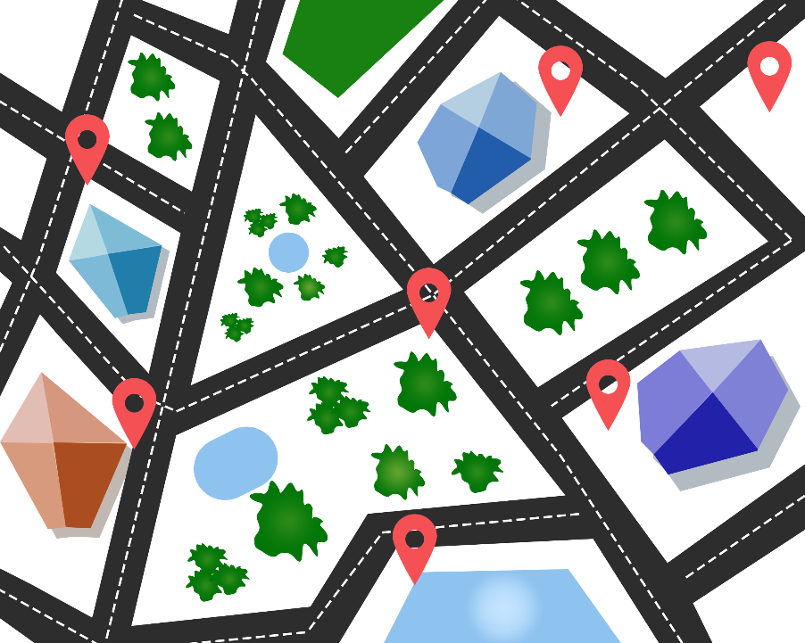

B₁
7
C₁
3
4
4
2
D₁
3
3
6
A
4
B₂
2
C₂
E
4
3
D₂
4
3
6
3
B₃
2
C₃
5
3
stage 1
stage 2
stage 3
stage 4
Decision 1
f(B)=MIN{c(A，B)}
S₁，S₂，S₃...S_{i}
Decision 2
f(C)=MIN{c(B，C)+f(B)}
S₁
S₁ +
S₂
Decision 3
f(D)=MIN{c(C，D)+f(C)}
S₁ + S₂ + S₃
Decision 4
f(E)=MIN{c(D，E)+f(D)}
...

Slide 42
动态规划概述
有重叠子问题：即子问题之间是不独立的，一个子问题在下一阶段决策中可能被多次使用到。（该性质并不是动态规划适用的必要条件，但是如果没有这条性质，动态规划算法同其他算法相比就不具备优势）。
求斐波那契数列
f(1)=1
f(2)=1
f(n)=f(n-1)+f(n-2) n>2

Slide 43
动态规划概述
无后效性：即某阶段状态一旦确定，就不受这个状态以后决策的影响。也就是说，某状态以后的过程不会影响以前的状态，只与当前状态有关。
B₁
7
C₁
3
4
f(s)表示初始状态A到状态s的最短路径长度
2
4
D₁
3
3
6
A
4
B₂
2
C₂
E
4
3
D₂
4
3
6
3
B₃
2
C₃
5
3
k=2
k=3

Slide 44
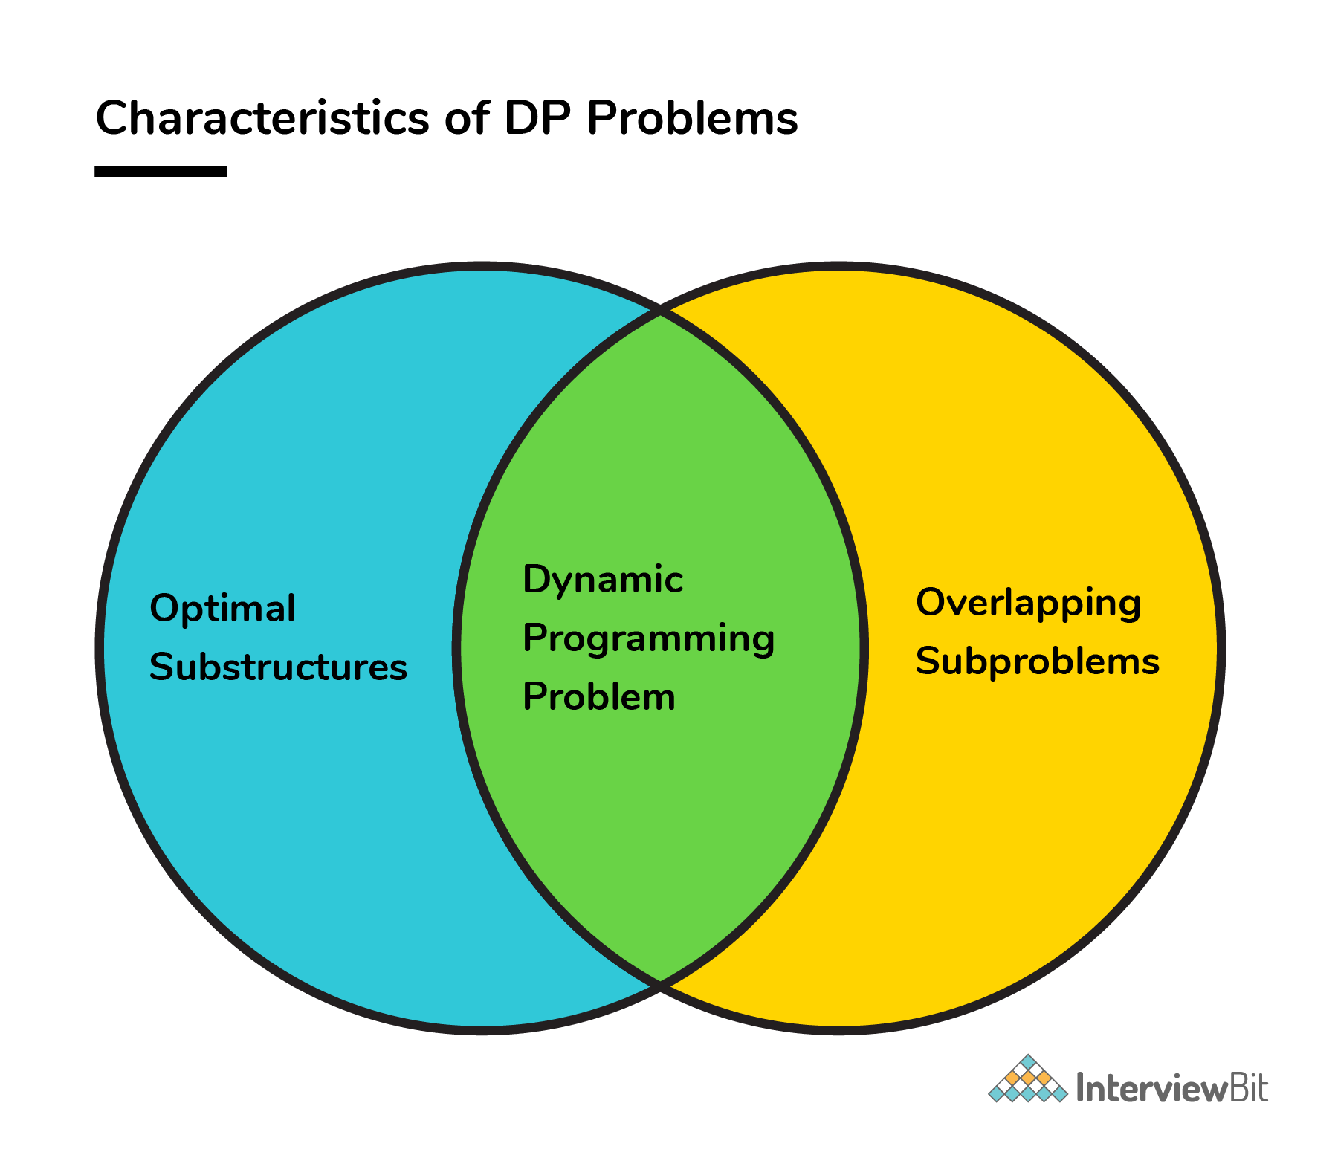
动态规划概述
最优子结构性质：一个最优决策序列的任何子序列本身一定是相对于子序列的初始和结束状态的最优决策序列
通常不同的子问题个数随问题的大小呈多项式增长。因此采用动态规划算法常常只需要多项式时间，从而获得较高的求解效率。
Notes:
动态规划将原来具有指数级复杂度的搜索算法改进成了具有多项式时间的算法。其中的关键在于解决冗余，这是动态规划算法的根本目的。
动态规划实质上是一种以空间换时间的技术，它在实现的过程中，不得不存储产生过程中的各种状态，所以它的空间复杂度要大于其它的算法。

Slide 45
动态规划概述
动态规划算法的要素：
划分阶段(子问题)。按照问题的时间空间特征把问题划分为若干阶段。
确定状态和状态变量。状态的选择要满足无后效性
确定决策并写出状态转移方程。
寻找边界条件。

Slide 46
动态规划概述
实际应用中简化的步骤：
划分子问题，分析最优解的性质，并刻画其结构特征，确定问题边界。
定义优化函数,以该函数极大(或极小) 值作为依据,确定是否满足优化原则.
考虑是否需要设立标记函数列优化函数的递推方程和边界条件
以自底向上计算，设计备忘录(表格)。
动态规划时间复杂度：
备忘录各项计算量之和+ 追踪解工作量（递推方程）

Slide 47
基本概念
动态规划模型要用到的概念：
（1）阶段
（2）状态
（3）决策和策略
（4）状态转移
（5）指标函数

Slide 48
基本概念
1、阶段
将所给问题的过程，按时间或空间特征分解成若干互相联系的阶段，以便按次序去求解每阶段的解，常用字母K表示阶段变量

Slide 49
基本概念
2、状态
各阶段开始时的客观条件叫状态。
状态变量：描述各阶段状态的变量，用s_{k}表示第K阶段的状态变量。
状态集合：状态变量的取值集合，用S_{k}表示
B₁
7
C₁
3
6
D₁
一阶段：S1＝{A}
二阶段：S2＝{B₁,B₂,B₃}
三阶段：S3＝{C₁,C₂,C₃}
四阶段：S4＝{D₁,D₂}
3
5
9
4
A
6
B₂
5
C₂
4
E
3
2
6
7
D₂
3
3
B₃
C₃
8
9

Slide 50
基本概念
B₁
7
C₁
3
3
6
D₁
5
9
4
A
6
B₂
5
C₂
4
E
3
2
6
7
3
D₂
3
3、决策
当各段的状态取定以后，就可以作出不同的决定（或选择），从而确定下一阶段的状态，这种决定称为决策。
决策变量：表示决策的变量，常用u_{k}(s_{k})表示第k阶段当状态为s_{k}时的决策变量。
允许决策集合：决策变量的取值往往限制在一定范围内，称此范围为允许决策集合，用D_{k}(s_{k})表示第k阶段从状态s_{k}出发的允许决策集合。
B₃
C₃
8
9
如状态为B₁时选择C₂，可表示为：u₂(B₁)=C₂
D₂( B₁)={C₁,C₂} D₂( B₂)={C₁,C₂,C₃}

Slide 51
基本概念
策略：各段决策确定后，整个问题的决策序列就构成一个策略，用p_{1,n}{u₁(s₁),u₂(s₂),...u_{n}(s_{n})}表示。
允许策略集合：对每个实际问题，可供选择的策略有一定范围，称为允许策略集合，记作P_{1,n}，使整个问题达到最优效果的策略就是最优策略。
B₁
7
C₁
3
p_{1,4}{B₁,C₁, D₁,E}
3
6
D₁
9
5
4
A
6
B₂
5
C₂
4
E
3
2
6
7
D₂
3
3
B₃
C₃
8
9

Slide 52
基本概念
4、状态转移方程
本阶段的状态常是上一阶段状态和上一阶段的决策结果。
第k段的状态s_{k}，本阶段决策为u_{k}(s_{k})，则第k+1段的状态s_{k+1}也就完全确定，它们的关系可用公式表示：s_{k+1}=T_{k}(s_{k},u_{k})
B₁
7
C₁
3
3
6
D₁
s_{k+1}= u_{k}(s_{k})
9
5
4
A
6
B₂
5
C₂
4
E
3
2
6
7
D₂
3
3
B₃
C₃
8
9

Slide 53
基本概念
5、指标函数
用于衡量所选策略优劣的数量指标。分为阶段指标函数和过程指标函数。
阶段指标函数是指第k段，从状态s_{k}出发，采取决策u_{k}时的效益，用d(s_{k},u_{k})表示。d(B₁,C₂)
最优指标函数记为f_{k}(s_{k})：表示从第k段状态s_{k}采用最优策略到过程终止时的最佳效益值。

Slide 54
算法时间复杂度
备忘录各项计算量之和+ 追踪解工作量
通常追踪工作量不会超过计算工作量，是问题规模的多项式函数

Slide 55
课堂练习
B₁
12
C₁
3
14
2
10
9
D₁
6
6
5
A
5
B₂
10
C₂
E
4
5
D₂
2
1
13
8
B₃
12
C₃
10
11
求从A到E的最短路径。

Slide 56
课堂练习
B₁
12
C₁
3
14
2
10
9
D₁
f₅(E)=0
6
6
5
A
5
B₂
10
C₂
E
4
5
D₂
2
1
13
8
B₃
12
C₃
10
11

Slide 57

课堂练习
B₁
12
C₁
f₄(D₁)=5
3
14
2
10
9
D₁
f₅(E)=0
6
6
5
A
5
B₂
10
C₂
E
4
5
D₂
2
1
13
8
B₃
12
C₃
10
11

Slide 58

课堂练习
B₁
12
C₁
f₄(D₁)=5
3
14
2
10
9
D₁
f₅(E)=0
6
6
5
A
5
B₂
10
C₂
E
4
5
D₂
2
1
13
8
B₃
12
C₃
10
f₄(D₂)=2
11
Notes:
d(D₂，E）

Slide 59
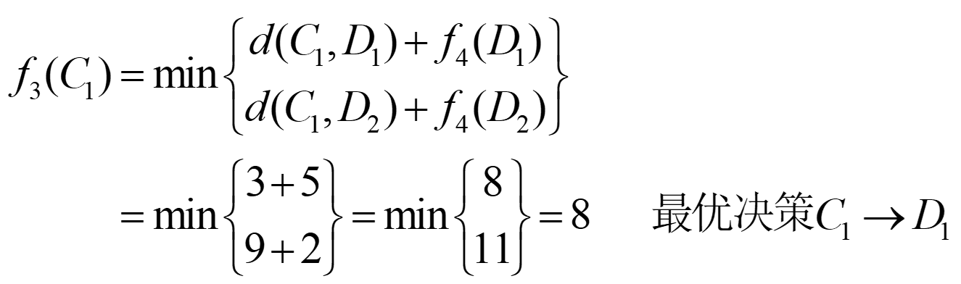
课堂练习
f₃(C₁)=8
B₁
12
C₁
f₄(D₁)=5
3
14
2
10
9
D₁
f₅(E)=0
6
6
5
A
5
B₂
10
C₂
E
4
5
D₂
2
1
13
8
B₃
12
C₃
10
f₄(D₂)=2
11

Slide 60
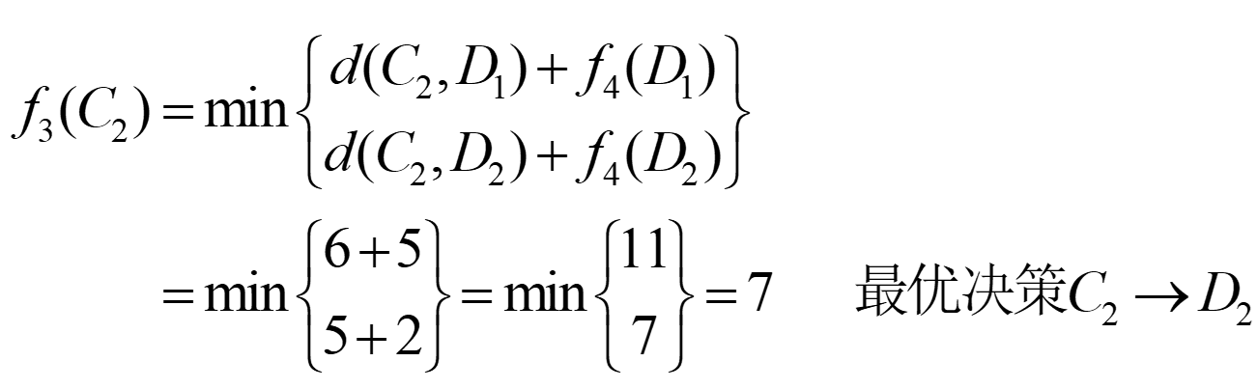
课堂练习
f₃(C₁)=8
B₁
12
C₁
f₄(D₁)=5
3
14
2
10
f₃(C₂)=7
9
D₁
f₅(E)=0
6
6
5
A
5
B₂
10
C₂
E
4
5
D₂
2
1
13
8
B₃
12
C₃
10
f₄(D₂)=2
11

Slide 61
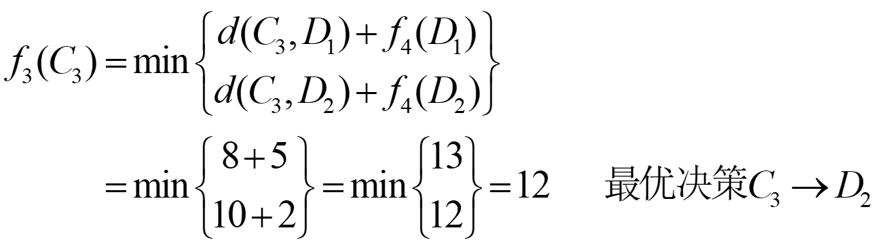
课堂练习
f₃(C₁)=8
B₁
12
C₁
f₄(D₁)=5
3
14
2
10
f₃(C₂)=7
9
D₁
f₅(E)=0
6
6
5
A
5
B₂
10
C₂
E
4
5
D₂
2
1
13
8
B₃
12
C₃
10
f₄(D₂)=2
11
f₃(C₃)=12

Slide 62
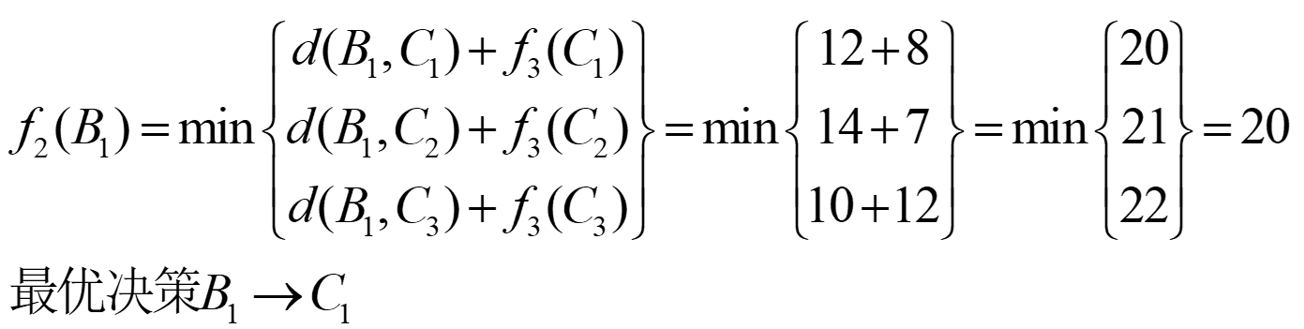
课堂练习
f₂(B₁)=20
f₃(C₁)=8
B₁
12
C₁
f₄(D₁)=5
3
14
2
10
f₃(C₂)=7
9
D₁
f₅(E)=0
6
6
5
A
5
B₂
10
C₂
E
4
5
D₂
2
1
13
8
B₃
12
C₃
10
f₄(D₂)=2
11
f₃(C₃)=12

Slide 63
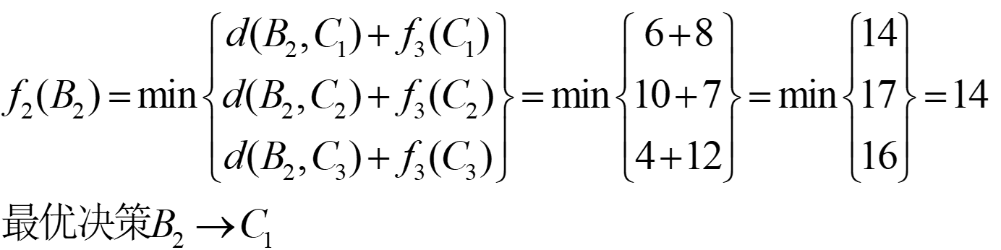
课堂练习
f₂(B₁)=21
f₃(C₁)=8
B₁
12
C₁
f₄(D₁)=5
3
14
2
f₂(B₂)=14
9
D₁
f₅(E)=0
10
f₃(C₂)=7
6
6
5
A
5
B₂
10
C₂
E
4
5
D₂
2
1
13
8
B₃
12
C₃
10
f₄(D₂)=2
11
f₃(C₃)=12

Slide 64
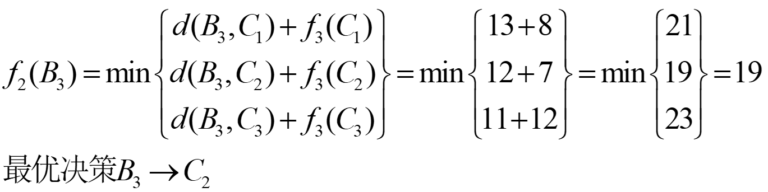
课堂练习
f₂(B₁)=21
f₃(C₁)=8
B₁
12
C₁
f₄(D₁)=5
3
14
2
f₂(B₂)=14
f₃(C₂)=7
9
D₁
f₅(E)=0
10
6
6
5
A
5
B₂
10
C₂
E
4
5
D₂
2
1
13
8
B₃
12
C₃
10
f₄(D₂)=2
11
f₂(B₃)=19
f₃(C₃)=12

Slide 65
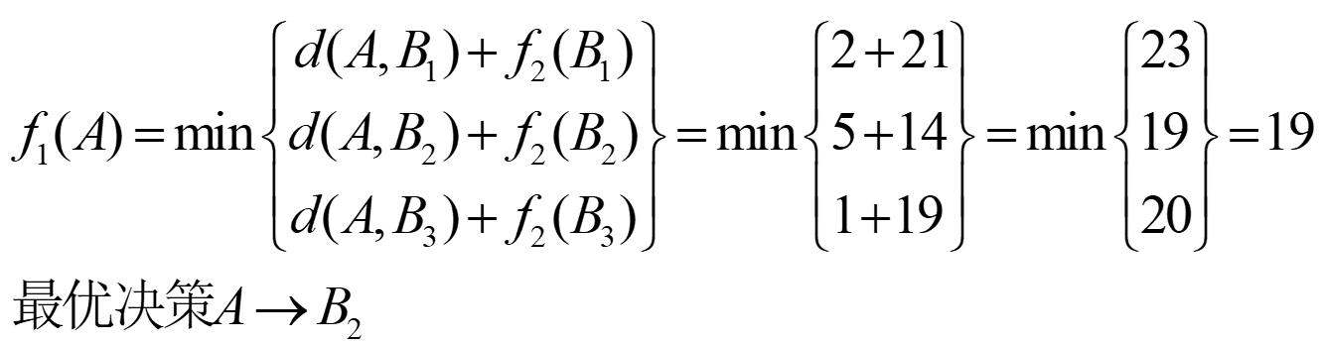
课堂练习
f₂(B₁)=21
f₃(C₁)=8
B₁
12
C₁
f₄(D₁)=5
3
14
f₁(A)=19
2
f₂(B₂)=14
9
D₁
f₅(E)=0
10
f₃(C₂)=7
6
6
5
A
5
B₂
10
C₂
E
4
5
D₂
2
1
13
8
B₃
12
C₃
10
f₄(D₂)=2
11
f₂(B₃)=19
f₃(C₃)=12

Slide 66
课堂练习
f₂(B₁)=21
f₃(C₁)=8
B₁
12
C₁
f₄(D₁)=5
3
14
f₁(A)=19
2
f₂(B₂)=14
9
D₁
f₅(E)=0
10
f₃(C₂)=7
6
6
5
A
5
B₂
10
C₂
E
4
5
D₂
2
1
13
8
B₃
12
C₃
10
f₄(D₂)=2
11
f₂(B₃)=19
f₃(C₃)=12
状态 最优决策 状态 最优决策 状态…
A （ A，B₂） B₂

Slide 67
课堂练习
f₂(B₁)=21
f₃(C₁)=8
B₁
12
C₁
f₄(D₁)=5
3
14
f₁(A)=19
2
f₂(B₂)=14
9
D₁
f₅(E)=0
10
f₃(C₂)=7
6
6
5
A
5
B₂
10
C₂
E
4
5
D₂
2
1
13
8
B₃
12
C₃
10
f₄(D₂)=2
11
f₂(B₃)=19
f₃(C₃)=12
状态 最优决策 状态 最优决策 状态 最优决策 状态
A （ A，B₂） B₂ （B₂，C₁） C₁

Slide 68
课堂练习
f₂(B₁)=21
f₃(C₁)=8
B₁
12
C₁
f₄(D₁)=5
3
14
f₁(A)=19
2
f₂(B₂)=14
9
D₁
f₅(E)=0
10
f₃(C₂)=7
6
6
5
A
5
B₂
10
C₂
E
4
5
D₂
2
1
13
8
B₃
12
C₃
10
f₄(D₂)=2
11
f₂(B₃)=19
f₃(C₃)=12
状态 最优决策 状态 最优决策 状态 最优决策 状态
A （ A，B₂） B₂ （B₂，C₁） C₁ （C₁，D₁） D₁

Slide 69
课堂练习
f₂(B₁)=21
f₃(C₁)=8
B₁
12
C₁
f₄(D₁)=5
3
14
f₁(A)=19
2
f₂(B₂)=14
9
D₁
f₅(E)=0
10
f₃(C₂)=7
6
6
5
A
5
B₂
10
C₂
E
4
5
D₂
2
1
13
8
B₃
12
C₃
10
f₄(D₂)=2
11
f₂(B₃)=19
f₃(C₃)=12
状态 最优决策 状态 最优决策 状态 最优决策 状态 最优决策 状态
A （ A，B₂） B₂ （B₂，C₁） C₁ （C₁，D₁） D₁ （D₁，E） E
从A到E的最短路径为19，路线为A→B₂→C₁ →D₁ →E

Slide 70
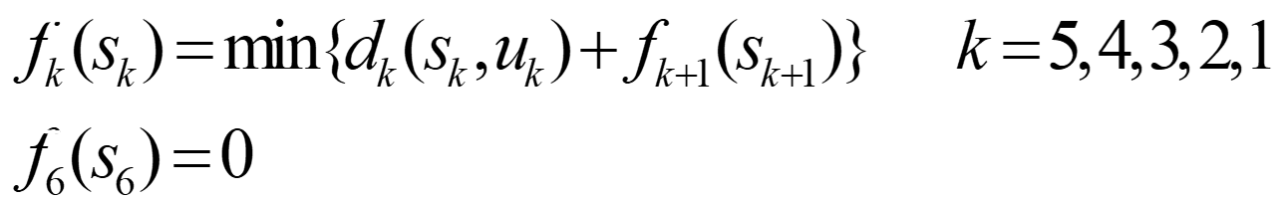
课堂练习
可以看出，在求解的各阶段，都利用了第k段和第k+1段的如下关系:
这种递推关系称为动态规划的基本方程，第二个式子称为边界条件。
这种在图上直接计算的方法称为标号法。

Slide 71
动态规划概述
动态规划与其他方法的比较
动态规划的基本思想与分治法类似，也是将待求解的问题分解为若干个子问题（阶段），按顺序求解子阶段，前一子问题的解，为后一子问题的求解提供了有用的信息。
在求解任一子问题时，列出各种可能的局部解，通过决策保留那些有可能达到最优的局部解，丢弃其他局部解。依次解决各子问题，最后一个子问题就是初始问题的解。
动态规划方法又和贪心法有些相似，在动态规划中，可将一个问题的解决方案视为一系列决策的结果。

Slide 72
动态规划概述
动态规划方法又和贪心法有些相似，在动态规划中，可将一个问题的解决方案视为一系列决策的结果。
不同的是，在贪心法中，每采用一次贪心准则便做出一个不可回溯的决策，还要考察每个最优决策序列中是否包含一个最优子序列。

Slide 73
求解最大连续子序列和问题
【问题描述】给定一个有n（n≥1）个整数的序列，要求求出其中最大连续子序列的和。
例如
序列（-2，11，-4，13，-5，-2）的最大子序列和为20
序列（-6，2，4，-7，5，3，2，-1，6，-9，10，-2）的最大子序列和为16
规定一个序列最大连续子序列和至少是0，如果小于0，其结果为0

Slide 74

Maximum Subarray Problem，MSP
State Transition Equation
C[i+1]= max{C[i]+A[i+1], A[i+1] } i=1,2,…,n C[1]=A[1] if A[1]>0, else C[1]=0
O(n)
e.g.{ 1 ， 2 ，-5 ， 3， 2， -1， 4 ， -3， 0， 2}
e.g.{ 1 ， 2 ，-5 ， 3， 2， -1， 4 ， -3， 0， 2}
Notes:
e.g.{31，-41,59,26，-53,58,97，-93，-23,84}

Slide 75
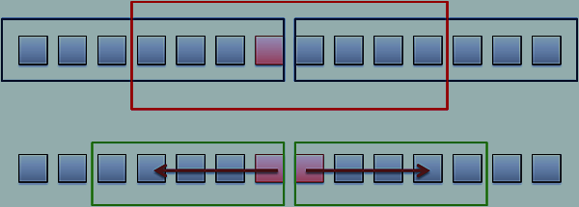
MSP: pseudocode
MaxSubP1(A, left, right）
input：Array A，left，right
output：sum, first, last
1．if |A|=1 then
2．center←⎣(left+right)/2⎦
3．leftsum←MaxSubSum(A,left,center)
4．righsum←MaxSubSum(A,center+1,right)
5．S1←A1[left, center]
6．S2←A2[center+1,right]
7．sum←S1+S2
8．if leftsum > sum then sum←leftsum
9．if rightsum >sum then sum←rightsum
T(n)=2T(n/2)+O(n), T(c)=O(1)
T(n)=O(nlogn)
Notes:
分治
input：数组A，left，right分别是A的左、右边界
output：A的最大子段和sum及其子段的前后边界

Slide 76
MSP: pseudocode
MaxSubP2(A, n)
input：Aarry A
output：sum, c
1. sum←0
2．b←0
3. for i←1 to n do
4. if b>0
5. then b←b+A[i]
6. else b←A[i]
7. if b>sum
8. then sum←b
9. c←i
10. return sum，c
State Transition Equation
C[i+1]= max{C[i]+A[i+1], A[i+1] } i=1,2,…,n C[1]=A[1] if A[1]>0, else C[1]=0
time complexity： O(n)
space complexity ：O(n)
Notes:
动态规划
input：数组A
output：最大子段和sum, 子段的最后位置c
Time Complexity: Traversing array A + Traversing the auxiliary array
= O(n) + O(n) = O(n)
Space Complexity = O(n), for storing the auxiliary array

Slide 77
求解最大连续子序列和问题
【问题求解】对于含有n个整数的序列a，设
b_{j}=MAX{a_{i}+a_{i+1}+…+a_{j}} （1≤j≤n）
b_{j}表示a[1..j]的前j个元素中的最大连续子序列和，则b_{j-1}表示a[1..j-1]的前j-1个元素中的最大连续子序列和。

Slide 78
求解最大连续子序列和问题
当b_{j-1}>0时，b_{j}=b_{j-1}+a_{j}，当b_{j-1}≤0时，放弃前面选取的元素，从a_{j}开始重新选起，b_{j}=a_{j}。用一维动态规划数组dp存放b，对应的状态转移方程如下：
dp[0]=0 边界条件
dp[j]=MAX{dp[j-1] +a_{j}，a_{j}} 1≤j≤n
则序列a的最大连续子序列和 OPT(a)=max{dp[j]}（1≤j≤n）为dp[j]中的最大者。

Slide 79
求解最大连续子序列和问题
//问题表示
int n=6;
int a[]={0，-2，11，-4，13，-5，-2}; //a数组不用下标为0的元素
//求解结果表示
int dp[MAXN];
void maxSubSum() //求dp数组
{ dp[0]=0;
for (int j=1;j<=n;j++)
dp[j]=max(dp[j-1]+a[j]，a[j]); //转移方程
}

Slide 80
求解最大连续子序列和问题
void dispmaxSum() //输出结果
{ int maxj=1;
for (int j=2;j<=n;j++) //求dp中最大元素dp[maxj]
if (dp[j]>dp[maxj]) maxj=j;
for (int k=maxj;k>=1;k--) //找前一个值小于等于0者
if (dp[k]<=0) break;
printf(" 最大连续子序列和: %d\n",dp[maxj]);
printf(" 所选子序列: ");
for (int i=k+1;i<=maxj;i++)
printf("%d ",a[i]);
printf("\n");
}
【算法分析】maxSubSum()的时间复杂度为O(n) 。

Slide 81
与分治法比较：
最优子结构问题
子问题是独立的与子问题重叠
自顶向下与自底而上
划分子问题的方式：分治（by size），动态规划（by stage）

Slide 82
求解整数拆分问题
【问题描述】求将正整数n无序拆分成最大数为k（称为n的k拆分）的拆分方案个数，要求所有的拆分方案不重复。

Slide 83
求解整数拆分问题
【问题求解】设n=5，k=5，对应的拆分方案有：
① 5=5
② 5=4+1
③ 5=3+2
④ 5=3+1+1
⑤ 5=2+2+1
⑥ 5=1+1+1+1
⑦ 5=1+1+1+1+1
为了防止重复计数，让拆分数保持从大到小排序。正整数5的拆分数为7。

Slide 84
求解整数拆分问题
采用动态规划求解整数拆分问题。设f(n，k)为n的k拆分的拆分方案个数：
（1）当n=1，k=1时，显然f(n，k)=1。 f(1,1)=1
（2）当n<k时，有f(n，k)=f(n，n)。
（3）当n==k时，
其拆分方案有将正整数n无序拆分成最大数为n-1的拆分方案，
以及将n拆分成1个n（n=n）的拆分方案，后者仅仅一种，所以有
f(n，n)=f(n，n-1)+1。

Slide 85
求解整数拆分问题
（4）当n>k时，根据拆分方案中是否包含k，可以分为两种情况：
① 拆分中包含k的情况：即一部分为单个k，另外一部分为{x₁，x₂，…，x_{i}}，后者的和为n-k，后者中可能再次出现k，因此是（n-k）的k拆分，所以这种拆分方案个数为f(n-k，k)。
和为n-k
n = k + {x₁，x₂，…，x_{i}}
f(n-k，k)
例如：5=2+{2+1}

Slide 86
求解整数拆分问题
② 拆分中不包含k的情况：则拆分中所有拆分数都比k小，即n的（k-1）拆分，拆分方案个数为f(n，k-1)。
最大数为k-1
例如：n=5,k=2
n = {x₁，x₂，…，x_{i}}
5=1+1+1+1+1
f(n，k-1)
因此，总拆分方案为：
f(n，k) = f(n-k，k) + f(n，k-1)

Slide 87
求解整数拆分问题
状态转移方程：
1 当n=1或者k=1
f(n，n) 当n<k
f(n，n-1)+1 当n=k
f(n-k，k) + f(n，k-1) 其他情况
f(n，k)=

Slide 88
求解整数拆分问题
显然，求f(n，k)满足动态规划问题的最优性原理、无后效性和有重叠子问题性质。所以特别适合采用动态规划法求解。设置动态规划数组dp，用dp[n][k]存放f(n，k)。对应的完整程序如下：
int dp[MAXN][MAXN]; //动态规划数组
void Split(int n，int k)
{ for (int i=1;i<=n;i++)
for (int j=1;j<=k;j++)
{ if (i==1 || j==1)
dp[i][j]=1;
else if (i<j)
dp[i][j]=dp[i][i];
else if (i==j)
dp[i][j]=dp[i][j-1]+1;
else
dp[i][j]=dp[i][j-1]+dp[i-j][j];
}
}
dp[n][k]为所求

Slide 89
求解整数拆分问题
Split()算法计算dp[5][5]的过程：
（1）dp[2][2]=dp[2][1]+1=1+1=2
（2）dp[2][3]=dp[2][2]=2
（3）dp[3][2]=dp[3][1]+dp[1][2]=1+1=2
（4）dp[5][2]=dp[5][1]+dp[3][2]=1+2=3
（5）dp[5][3]=dp[5][2]+dp[2][3]=3+2=5
（6）dp[5][4]=dp[5][3]+d[1][4]=5+1=6
（7）dp[5][5]=dp[5][4]+1=6+1=7
k
1
2
3
4
5
1
1
1
1
1
1
1
2
2
2
2
2
2
2
1
2
n
3
2
3
3
3
4
1
3
4
5
5
1
3
3
5
5
6
6
7
5
7

Slide 90
求解整数拆分问题
实际上，该问题本身是递归的，可以直接采用递归算法实现!
1 当n=1或者k=1
f(n，n) 当n<k
f(n，n-1)+1 当n=k
f(n-k，k) + f(n，k-1) 其他情况
f(n，k)=
int fun(int n，int k)
{ if (n==1 || k==1)
return 1;
else if (n<k)
return fun(n,n);
else if (n==k)
return fun(n,n-1)+1;
else
return fun(n-k,k)+fun(n,k-1);
}

Slide 91
求解整数拆分问题
但由于子问题重叠，存在重复的计算！
可以采用这样的方法避免重复计算：设置数组dp，用dp[n][k]存放f(n，k)，首先初始化dp的所有元素为特殊值0，当dp[n][k]不为0时表示对应的子问题已经求解，直接返回结果。

Slide 92
求解整数拆分问题
采用自顶向下的动态规划法
1 当n=1或者k=1
f(n，n) 当n<k
f(n，n-1)+1 当n=k
f(n-k，k) + f(n，k-1) 其他情况
f(n，k)=
int dp[MAXN][MAXN];
int dpf(int n，int k) //求解算法
{ if (dp[n][k]!=0) return dp[n][k];
if (n==1 || k==1)
{ dp[n][k]=1; return dp[n][k]; }
else if (n<k)
{ dp[n][k]=dpf(n，n); return dp[n][k]; }
else if (n==k)
{ dp[n][k]=dpf(n，k-1)+1; return dp[n][k]; }
else
{ dp[n][k]=dpf(n，k-1)+dpf(n-k，k); return dp[n][k]; }
}
Notes:
（备忘录方法）

Slide 93
求解整数拆分问题
这种方法是一种递归算法，其执行过程也是自顶向下的，但当某个子问题解求出后，将其结果存放在一张表（dp）中，而且相同的子问题只计算一次，在后面需要时只有简单查表，以避免大量的重复计算。这种方法称之为备忘录方法（memorization method）。
备忘录方法是动态规划方法的变形，与动态规划算法不同的是，备忘录方法的递归方式是自顶向下的，而动态规划算法则是自底向上的。

Slide 94
课堂练习
给定不同面额的硬币和一个总金额。写出函数来计算可以凑成总金额的硬币组合数。假设每一种面额的硬币有无限个。

Slide 95
求解三角形最小路径问题
【问题描述】给定高度为n的一个整数三角形，找出从顶部到底部的最小路径和，只能向先移动相邻的结点。首先输入n，接下来的1～n行，第i行输入i个整数，输出分为2行，第一行为最小路径，第2行为最小路径和。
例如，下图是一个n=4的三角形，输出的路径是2 3 5 3，最小路径和是13。
2
3
4
6
5
7
8
3
9
2

Slide 96
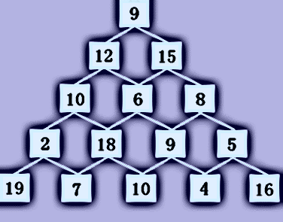
求解三角形最小路径问题
【类似问题】数塔问题（最大和）

Slide 97
求解三角形最小路径问题
【问题描述】数塔问题
问题分析
用贪心法可能会找不到真正的最大和。以右图为例。
用贪心策略，则路径和分别为：
9+15+8+9+10=51 （自上而下），
19+2+10+12+9=52（自下而上）。
都得不到最优解，真正的最大和是：
9+12+10+18+10=59。

Slide 98
求解三角形最小路径问题
【问题描述】数塔问题
算法设计
动态规划设计过程如下：
1.阶段划分：
第一步对于第五层的数据，做如下五次决策：
对经过第四层2的路径选择第五层的19，
对经过第四层18的路径选择第五层的10，
对经过第四层9的路径也选择第五层的10，
对经过第四层5的路径选择第五层的16。

Slide 99
求解三角形最小路径问题
以上的决策结果将五阶数塔问题变为4阶子问题，递推出第四层与第五层的和为:
21(2+19),28(18+10),19(9+10),21(5+16)。
用同样的方法还可以将4阶数塔问题,变为3阶数塔问题。
……
最后得到的1阶数塔问题，就是整个问题的最优解。
【问题描述】数塔问题

Slide 100
求解三角形最小路径问题
存储、求解：
1) 原始信息存储
原始信息有层数和数塔中的数据，层数用一个整型
变量n存储，数塔中的数据用二维数组data，存储成如
下的下三角阵:
9
12 15
10 6 8
2 18 9 5
19 7 10 4 16

Slide 101
求解三角形最小路径问题
2) 动态规划过程存储
必需用二维数组dp存储各阶段的决策结果。二维数组dp的存储内容如下：
dp[n][j]=data[n][j] j=1,2,……,n；
i=n-1,n-2,……1，j=1,2,……,i；时
dp[i][j]=max(dp[i+1][j]，dp[i+1][j+1])+data[i][j]
最后d[1][1]存储的就是问题的结果。

Slide 102
求解三角形最小路径问题
3) 最优解路径求解及存储
21(2+19),28(18+10),19(9+10),21(5+16)
数组data 数组dp
9 59
12 15 50 49
10 6 8 38 34 29
2 18 9 5 21 28 19 21
19 7 10 4 16 19 7 10 4 16
数塔及动态规划过程数据

Slide 103
输出a[1][1]"9"
b=dp[1][1]-data[1][1]=59-9=50 b与dp[2][1],dp[2][2] 比较 =>b与dp[2][1]相等,输出data[2][1] "12"
b=dp[2][1]-data[2][1]=50-12=38 b与dp[3][1],dp[3][2] 比较=>b与dp[3][1]相等,输出data[3][1] "10"
b=a[3][1]-data[3][1]=38-10=28 b与dp[4][1],dp[4][2] 比较 =>b与dp[4][2]相等,输出data[4][2] "18"
b=dp[4][2]-data[4][2]=28-18=10 b与dp[5][2],dp[5][3] 比较=> b与dp[5][3]相等,输出data[5][3] "10"
求解三角形最小路径问题
数组data 数组dp
9 59
12 15 50 49
10 6 8 38 34 29
2 18 9 5 21 28 19 21
19 7 10 4 16 19 7 10 4 16

Slide 104
求解三角形最小路径问题
【问题求解】将三角形采用二维数组a存放，前面的三角形对应的二维数组如下：
2
3
4
6
5
7
8
3
9
2
从顶部到底部查找最小路径，那么结点（i，j）的前驱结点只有
（i-1，j-1）和（i-1，j）两个：
i-1，j-1
i-1，j
i，j

Slide 105
求解三角形最小路径问题
dp[i][j]表示从顶部a[0][0]查找到（i，j）结点时的最小路径和。
一般情况：
dp[i-1][j-1]
dp[i-1][j]
i-1，j-1
i-1，j
i，j
dp[i][j]
dp[i][j]=min(dp[i-1][j-1]，dp[i-1][j])+a[i][j]

Slide 106
求解三角形最小路径问题
dp[i][j]表示从顶部a[0][0]查找到（i，j）结点时的最小路径和。
特殊情况：两个边界，即第1列和对角线，达到它们中结点的路径只有一条而不是常规的两条。
2
dp[i][i]=dp[i-1][i-1]+a[i][i]
3
4
6
5
7
8
3
9
2
dp[i][0]=dp[i-1][0]+a[i][0]

Slide 107
求解三角形最小路径问题
状态转移方程如下：
dp[0][0]=a[0][0] 顶部边界
dp[i][0]=dp[i-1][0]+a[i][0] 考虑第1列的边界，1≤i≤n-1
dp[i][i]=dp[i-1][i-1]+a[i][i] 考虑对角线的边界，1≤i≤n-1
dp[i][j]=min(dp[i-1][j-1]，dp[i-1][j])+a[i][j] i>1的其他有两条达到
路径的结点
最后求出的最小路径和ans=min(dp[n-1][j])（0≤j<n）。

Slide 108
求解三角形最小路径问题
用pre[i][j]表示查找到（i，j）结点时最小路径上的前驱结点，由于前驱结点只有两个，即（i-1，j-1）和（i-1，j），用pre[i][j]记录前驱结点的列号即可。
i-1，j-1
i-1，j
pre[i][j]=j-1
pre[i][j]=j
i，j
pre[i][j]
在求出ans后，通过pre[n-1][k]反推求出反向路径，最后正向输出该路径。

Slide 109
求解三角形最小路径问题
//问题表示
int a[MAXN][MAXN];
int n;
//求解结果表示
int ans=0;
int dp[MAXN][MAXN];
int pre[MAXN][MAXN];

Slide 110
求解三角形最小路径问题
int Search() //求最小和路径ans
{ int i，j;
dp[0][0]=a[0][0];
for(i=1;i<n;i++) //考虑第1列的边界
{ dp[i][0]=dp[i-1][0]+a[i][0];
pre[i][0]=i-1;
}
for (i=1;i<n;i++) //考虑对角线的边界
{ dp[i][i]=a[i][i]+dp[i-1][i-1];
pre[i][i]=i-1;
}

Slide 111
求解三角形最小路径问题
求最小和路径上每个结点的前驱结点
for(i=2;i<n;i++) //考虑其他有两条达到路径的结点
{ for(j=1;j<i;j++)
{ if(dp[i-1][j-1]<dp[i-1][j])
{ pre[i][j]=j-1;
dp[i][j]=a[i][j]+dp[i-1][j-1];
}
else
{ pre[i][j]=j;
dp[i][j]=a[i][j]+dp[i-1][j];
}
}
}
pre[i-1][j-1]
pre[i-1][j]
i-1，j-1
i-1，j
i，j
pre[i][j]

Slide 112
求解三角形最小路径问题
返回最小和路径最后行的列号k
ans=dp[n-1][0];
int k=0;
for (j=1;j<n;j++) //求出最小ans和对应的列号k
{ if (ans>dp[n-1][j])
{ ans=dp[n-1][j];
k=j;
}
}
return k;
}

Slide 113
求解三角形最小路径问题
void Disppath(int k) //输出最小和路径
{ int i=n-1;
vector<int> path; //存放逆路径向量path
while (i>=0) //从（n-1,k）结点反推求出反向路径
{ path.push_back(a[i][k]);
k=pre[i][k]; //最小路径在前一行中的列号
i--; //在前一行查找
}
vector<int>::reverse_iterator it; //定义反向迭代器
for (it=path.rbegin();it!=path.rend();++it)
printf("%d ",*it); //反向输出构成正向路径
printf("\n");
}

Slide 114
求解三角形最小路径问题
int main()
{ int k;
memset(pre，0，sizeof(pre));
memset(dp，0，sizeof(dp));
scanf("%d"，&n); //输入三角形的高度
for (int i=0;i<n;i++) //输入三角形
for (int j=0;j<=i;j++)
scanf("%d"，&a[i][j]);
k=Search(); //求最小路径和
Disppath(k); //输出正向路径
printf("%d\n"，ans); //输出最小路径和
return 0;
}

Slide 115
求解三角形最小路径问题
【算法分析】Search()算法中有i从2到n-1、j从1到i-1的两重循环，容易求出时间复杂度为O(n²)。
Notes:
从例子中可以看到：
动态规划=贪婪策略+递推(降阶)+存储递推结果
贪婪策略、递推算法都是在“线性”地解决问题，而动态规划则是全面分阶段地解决问题。可以通俗地说动态规划是是“带决策的多阶段、多方位的递推算法”。

Slide 116
课堂练习
一个机器人只能向下和向右移动，每次只能移动一步，设计一个算法求它从
（0，0）移动到（m，n）有多少条路径。
解：设从（0，0）移动到（i，j）的路径条数为dp[i][j]，由于机器人只能向下和向右移动，不同于迷宫问题（迷宫问题由于存在后退，不满足无后效性，不适合用动态规划法求解）。对应的状态转移方程如下：
dp[0][j]=1
dp[i][0]=1
dp[i][j]=dp[i][j-1]+dp[i-1][j] i、j>0
Notes:
解：设从（0，0）移动到（i，j）的路径条数为dp[i][j]，由于机器人只能向下和向右移动，不同于迷宫问题（迷宫问题由于存在后退，不满足无后效性，不适合用动态规划法求解）。对应的状态转移方程如下：
dp[0][j]=1
dp[i][0]=1
dp[i][j]=dp[i][j-1]+dp[i-1][j] i、j>0
最后结果是dp[m][n]。对应的程序如下：
#include <stdio.h>
#include <string.h>
#define MAXX 51
#define MAXY 51
//问题表示
int m,n;
//求解结果表示
int dp[MAXX][MAXY];
void solve()
{ int i,j;
dp[0][0]=0;
memset(dp,0,sizeof(dp));
for (i=1;i<=m;i++)
dp[i][0]=1;
for (j=1;j<=n;j++)
dp[0][j]=1;
for (i=1;i<=m;i++)
for (j=1;j<=n;j++)
dp[i][j]=dp[i][j-1]+dp[i-1][j];
}
void main()
{ m=5,n=3;
solve();
printf("%d\n",dp[m][n]);
}

Slide 117
Thank You !

